Slide 1
庐江县白山镇北埂码头 庐江县卢城镇丁家畈码头
——浮筒码头初步建设方案
2023年11月

Slide 2
目录
01
02
设计背景
总体设计
03
04
细部设计
材料设计
05
工程案例

Slide 3


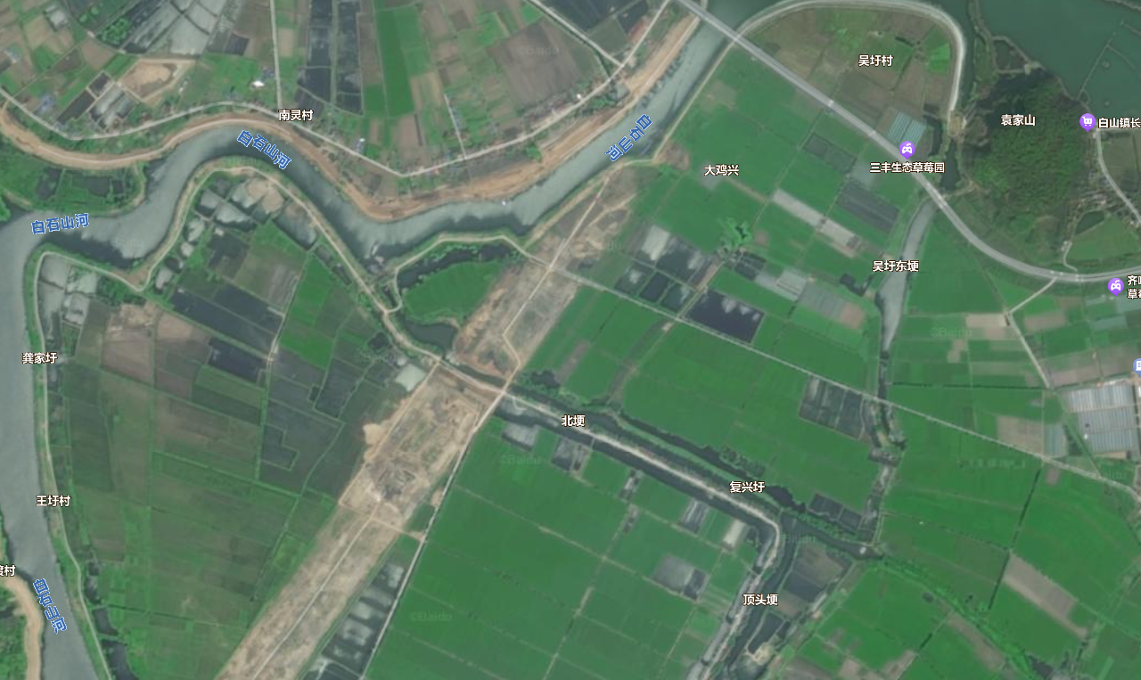
1.建设地点（庐江县白山镇北埂码头）
项目位置

Slide 4
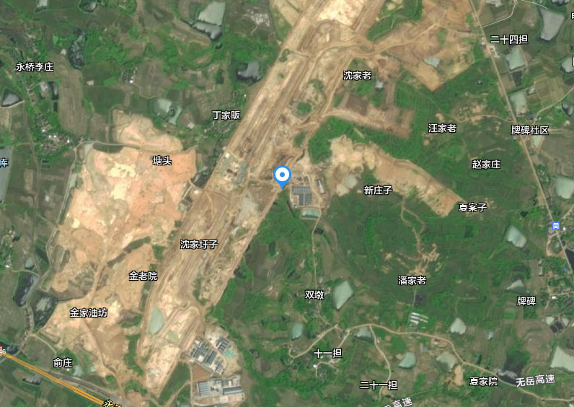
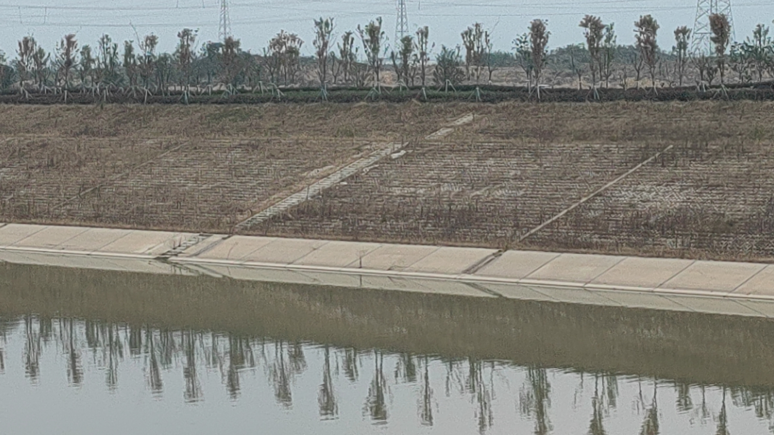
1.建设地点（庐江县卢城镇丁家畈码头）
项目位于庐江县卢城镇丁家畈
项目位置

Slide 5
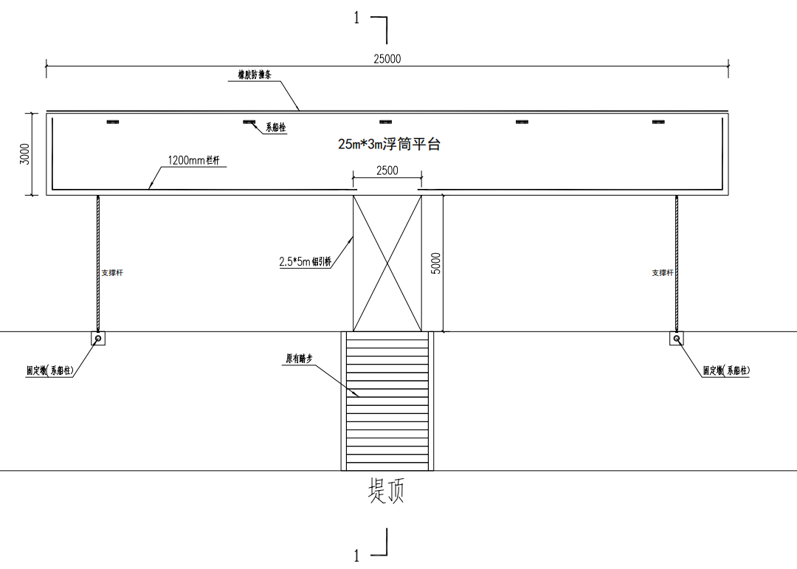
2.总体设计-平面图
设计概况
一、主要尺寸
（1）两浮台顺河长25m、宽3m
（2）引桥长5m、宽2.5m
二、连接与固定
（1）引桥与浮筒平台和岸端间通过转轴铰接连接
（2）浮筒平台两侧布置两根钢支撑，每根钢支撑连接在固定墩上
（3）固定墩上部布置一个系船柱（5t）

Slide 6
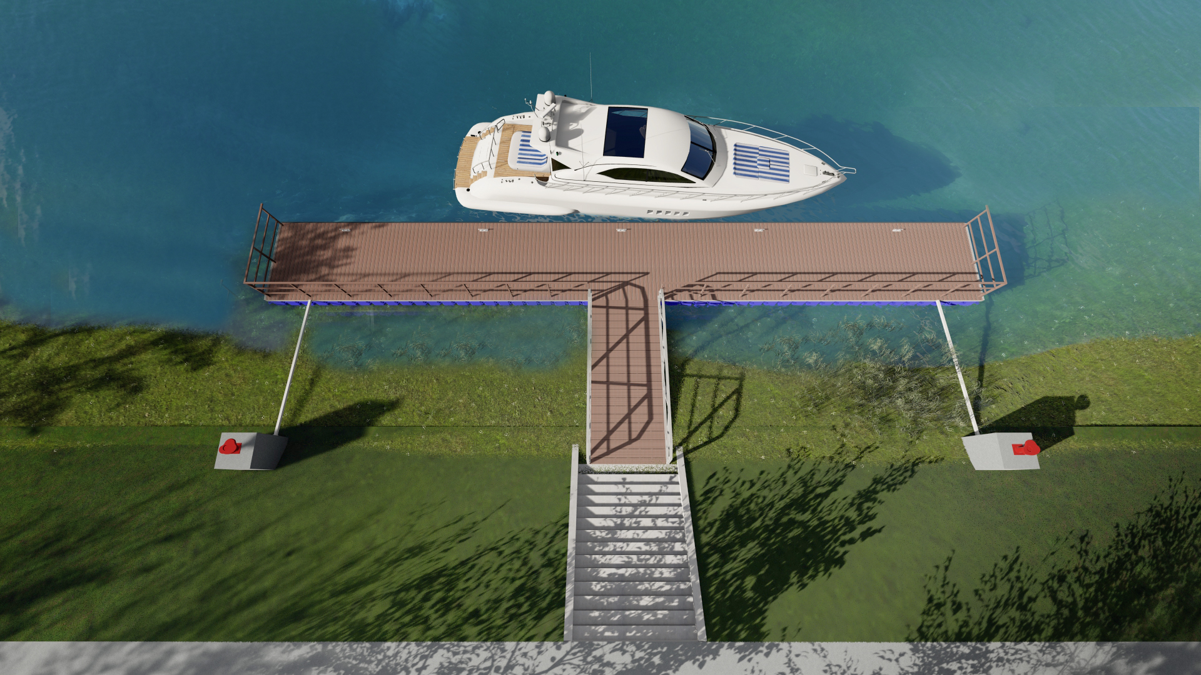
2.总体设计-总体效果图
总体鸟瞰图

Slide 7
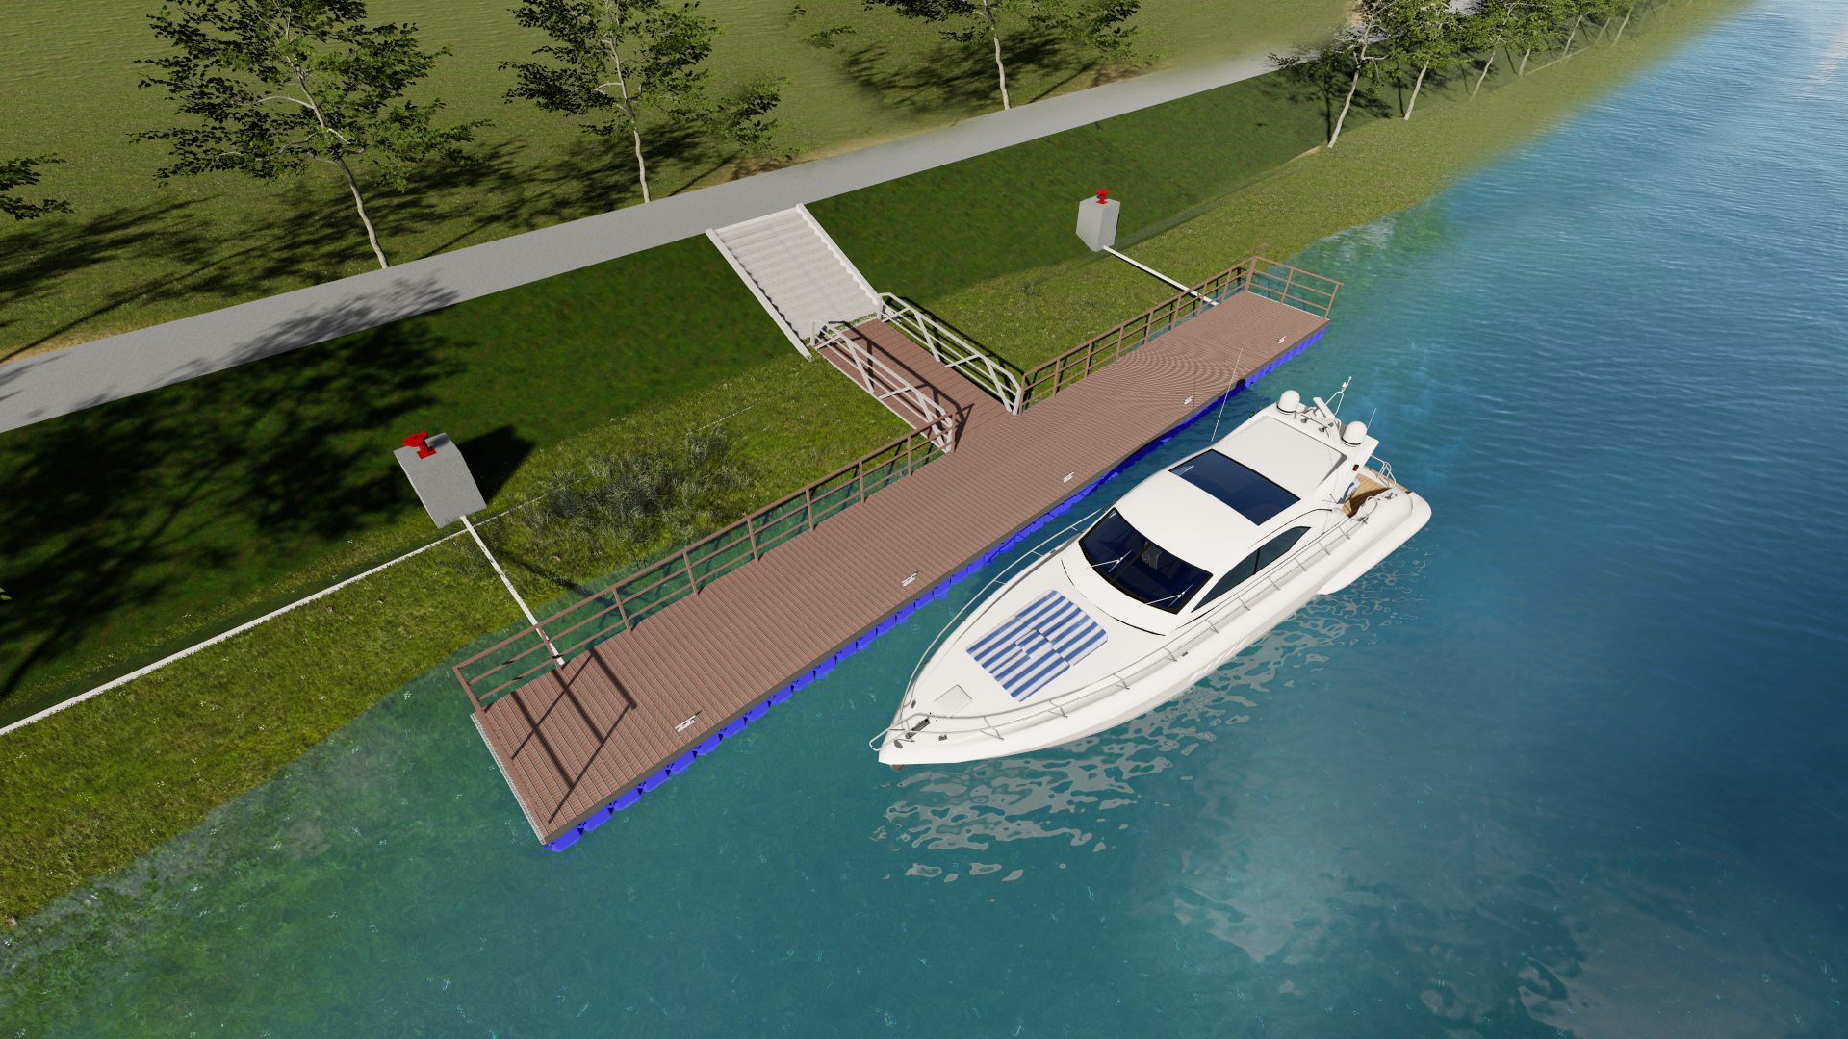
2.总体设计-总体效果图
浮台鸟瞰图

Slide 8
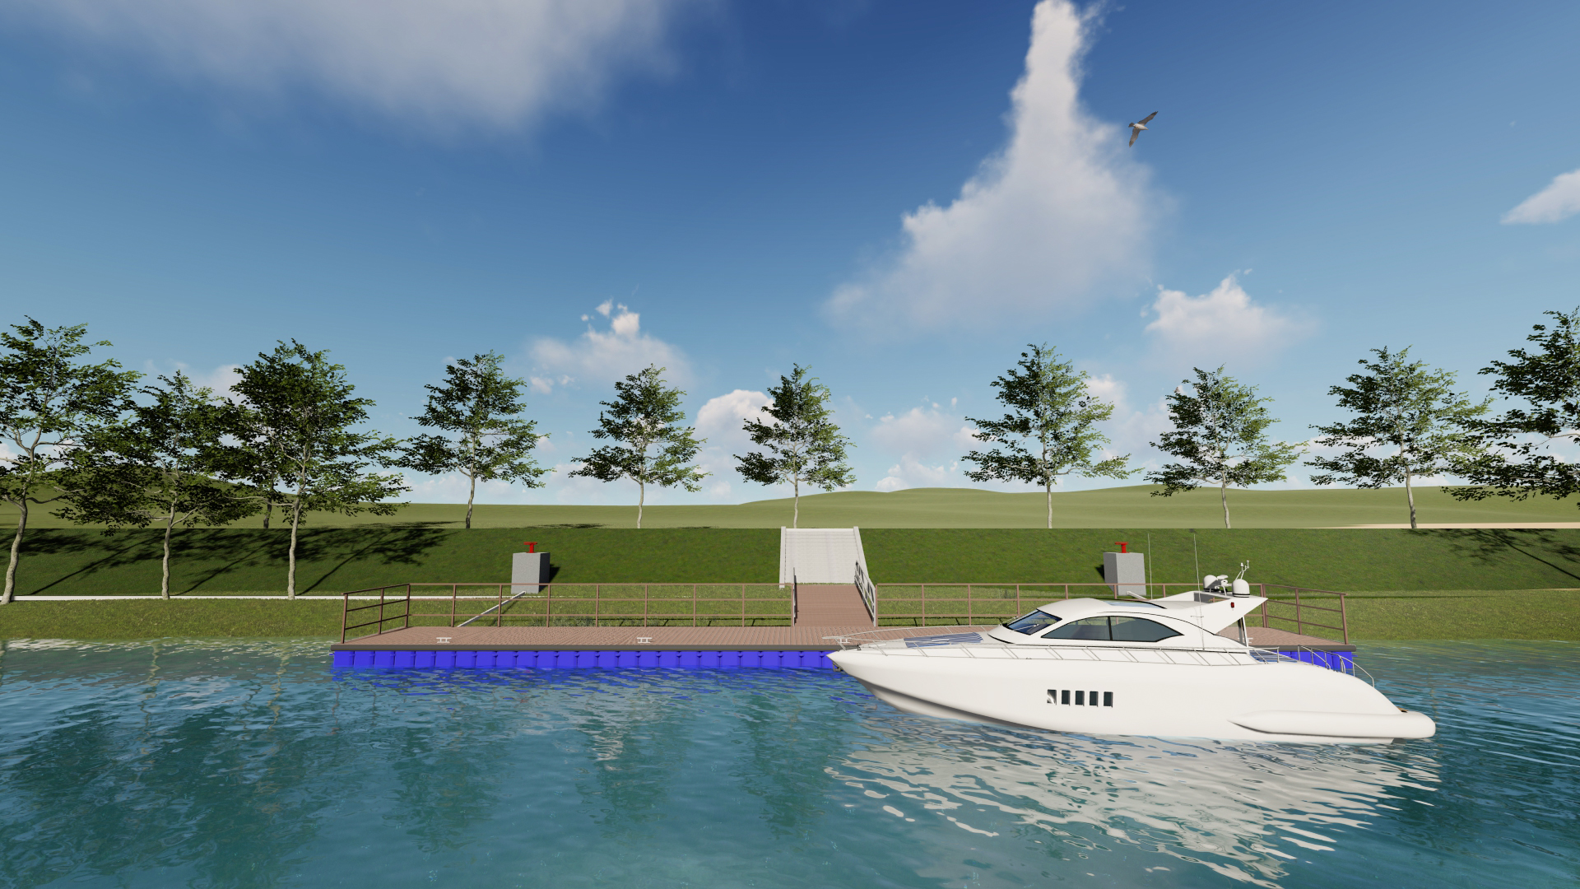
2.总体设计-总体效果图
总体侧面效果图

Slide 9
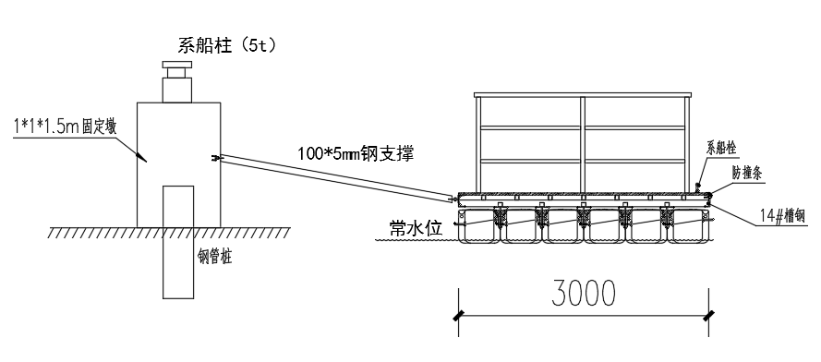
3.细部设计-锚定形式
浮筒平台锚定断面图
（1）岸边固定墩尺寸1米×1米×1.5米，基础采用钢管桩，打入深度根据现场勘测
（2）采用100×5mm的钢支撑对浮筒平台进行固定
（3） 固定墩上部布置一个系船柱（5t），汛期时用钢丝绳将船只进行固定，固定用钢丝绳φ12mm，破断拉力可达74KN

Slide 10
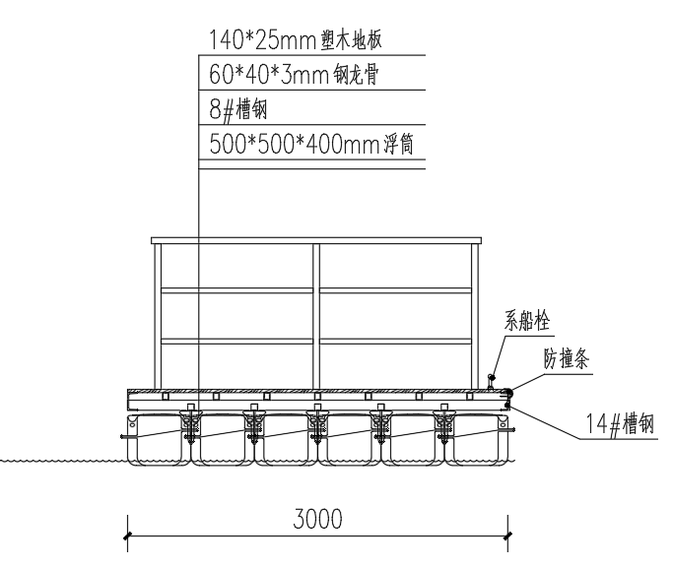
3.细部设计-结构断面
浮体：采用聚乙烯浮筒（500*500*400）
最大浮力：350kg/m²
结构：采用热镀锌14#+8#槽钢龙骨
结构承载：3.0KN/m²
面层：25mm厚塑木地板
栏杆：浮桥两侧采用钢栏杆，高度1.2米
浮桥结构断面图

Slide 11
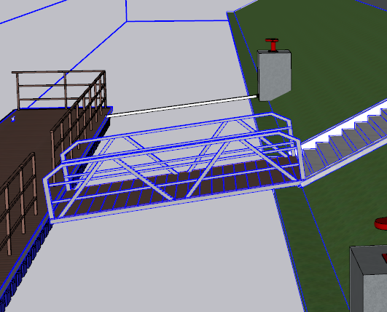
3.细部设计-入口设计
因浮台标高随水位变化而变化，为方便人员进出浮台，同时对浮筒平台起到一定支撑作用，在入口出设置一座活动引桥，长5米，宽度2.5米，引桥两端均为铰接，水位变化时自行调节俯仰角度。
浮桥侧面连接效果图

Slide 12
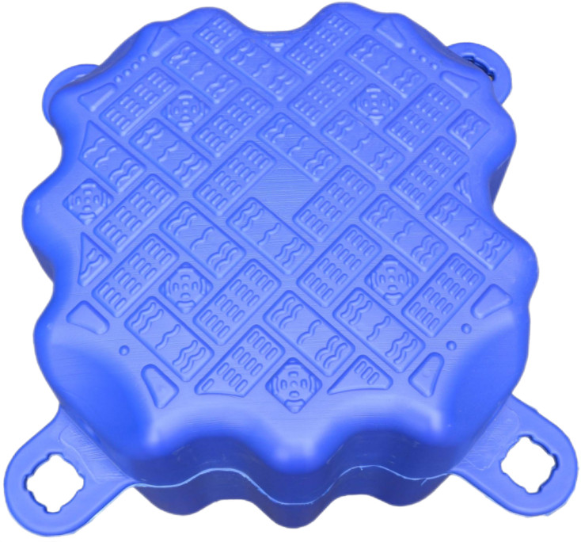
4.材料设计-浮体
材 质：高分子量高密度聚乙烯
浮筒规格：长*宽*高（50*50*40cm）
浮筒重量：浮筒 7KG±300g/个
承载力:350kg/㎡；
对角拉力试验：单体浮筒对角连接耳可承受 1800N
对变拉力试验：单体浮筒对边拉力大于 2500N
浮筒单体侧部静载承受压力为58.8/KN
拉伸屈服强度≦23Mpa，冲击强度(缺口)≦9KJ/㎡u
高分子聚乙烯浮筒
浮筒优势
1、材质特点：、抗氧化、抗紫外线，防冻，不受海水、化学品、药剂、油渍及水生物的侵蚀； 2、外观设计：浮筒体上部表面采用防滑花纹设计，安全稳固
3、使用寿命：10-15年以上。
4、保养维护：使用期间基本不需花费任何保养、维修费用。
5、环境适应性：在-60℃至80℃温度下能正常使用，无污染、不破坏环境。

Slide 13
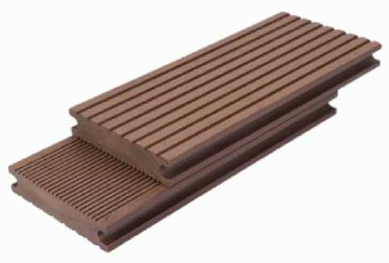
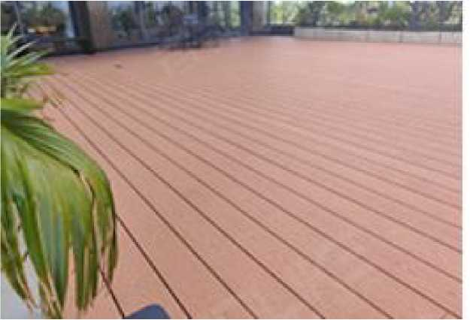
4.材料设计-面层
塑木也称“木塑”是近年来建材行业内兴起的一种新型复合材料，其以聚乙烯、聚丙烯、聚氯乙烯等热塑性树脂为原料，经过挤压、模压、注塑成型等工序加工而成。
塑木地板优点：
1
防水防潮可塑性强
高耐防腐实心塑木地板
材质：木塑复合材质（WPC）
规格：140*25mm
解决了木质产品在潮湿多水环境中腐烂和膨胀变形的问题，用于室外耐候性良好
2
使用期限长实用性强
高强度塑木，防虫蚊、密度大、耐腐蚀，浓厦的仿古气息表面光潘平整，抗压能力强
整体效果
3
防滑设计表里如一
表面防水防滑设计，雨天不滑、不易龟裂，不易变形，真材实料
4
物理性能好
强度较好、硬度较高，吸水性小、耐老化、耐腐蚀、抗静电、绝缘、隔热、阻燃、可抗高低温

Slide 14
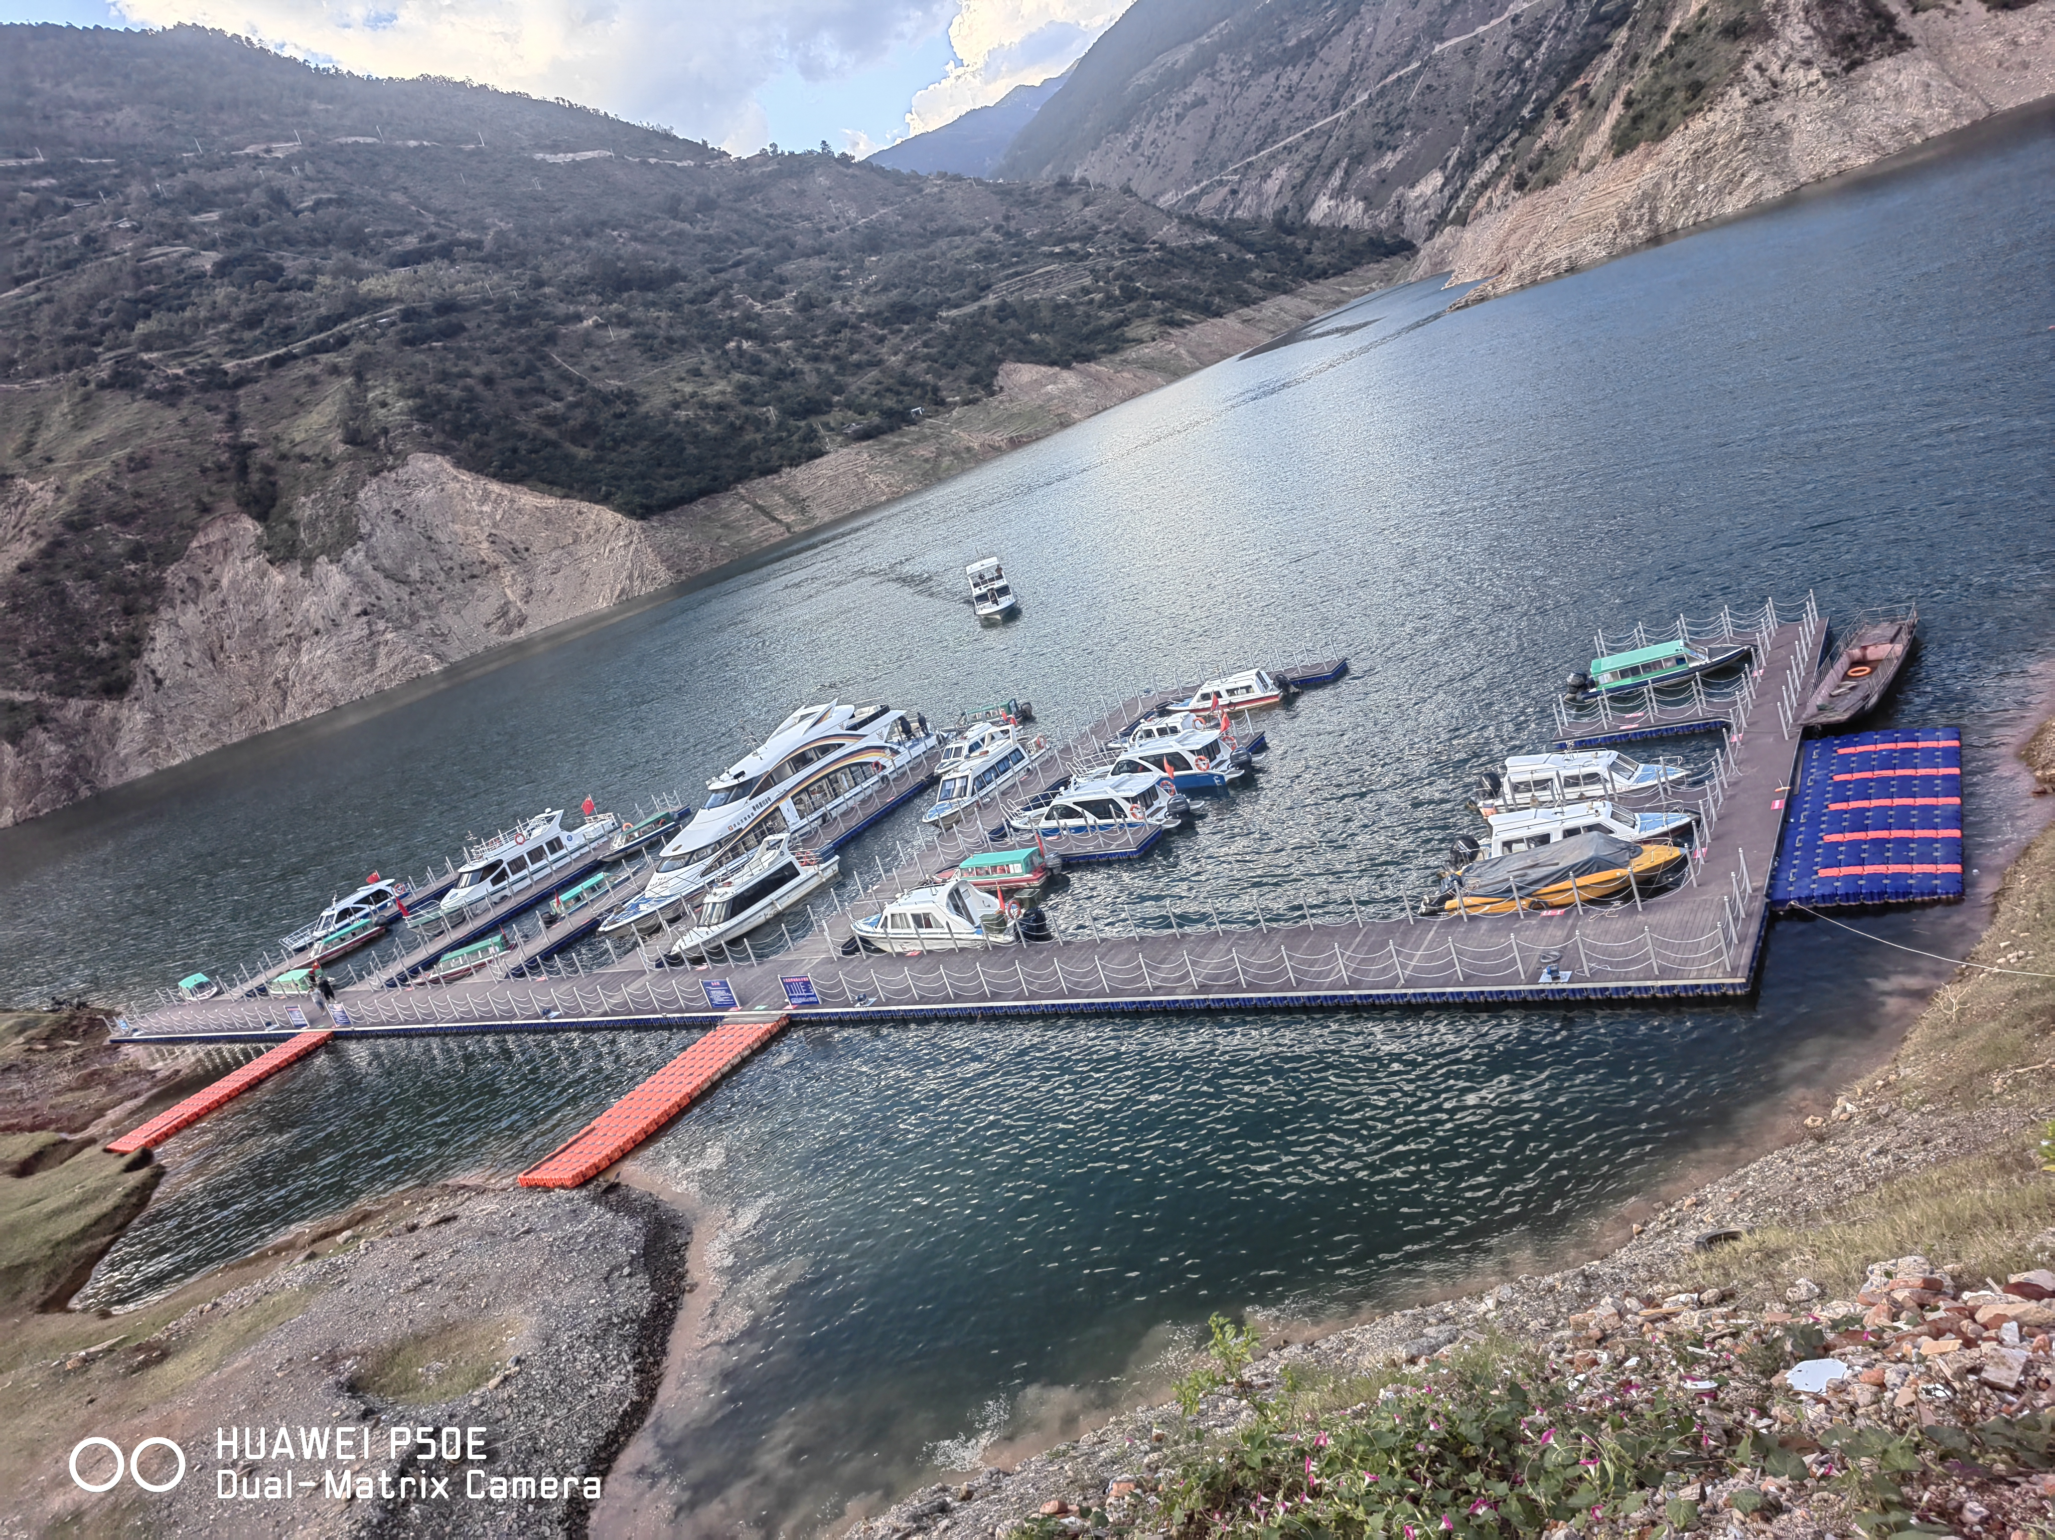
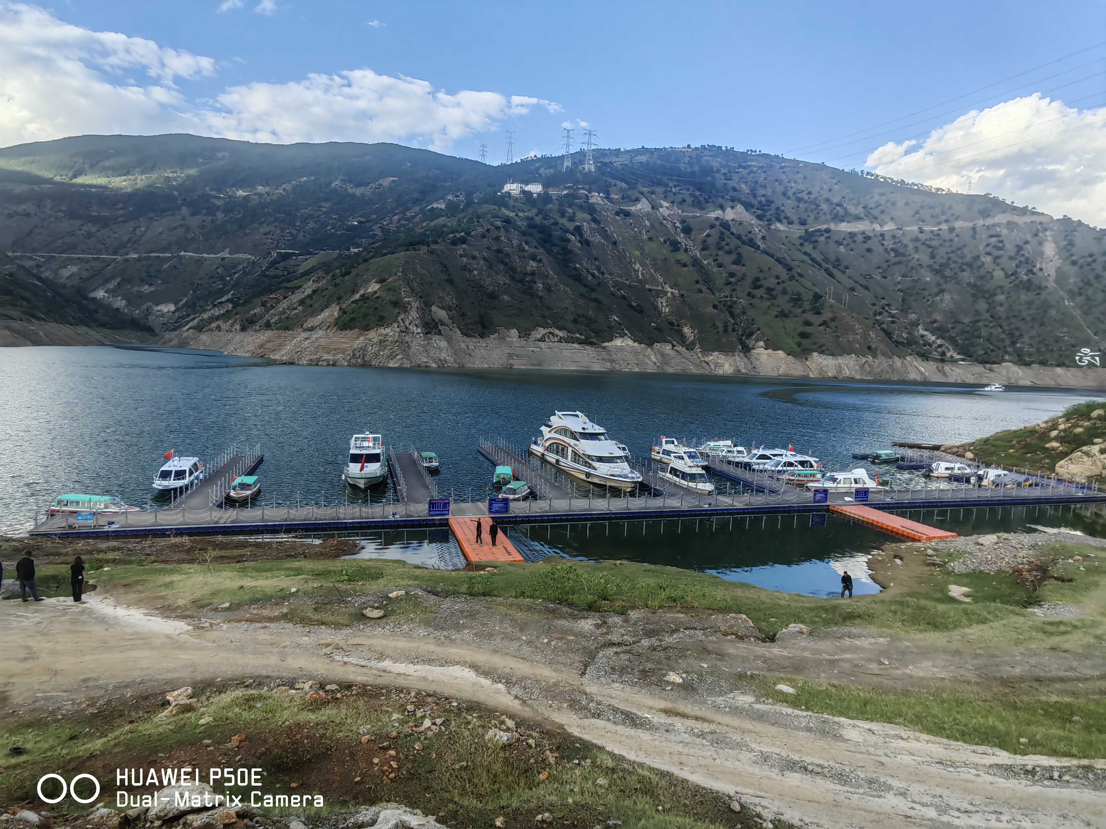
5.工程案例

Slide 15
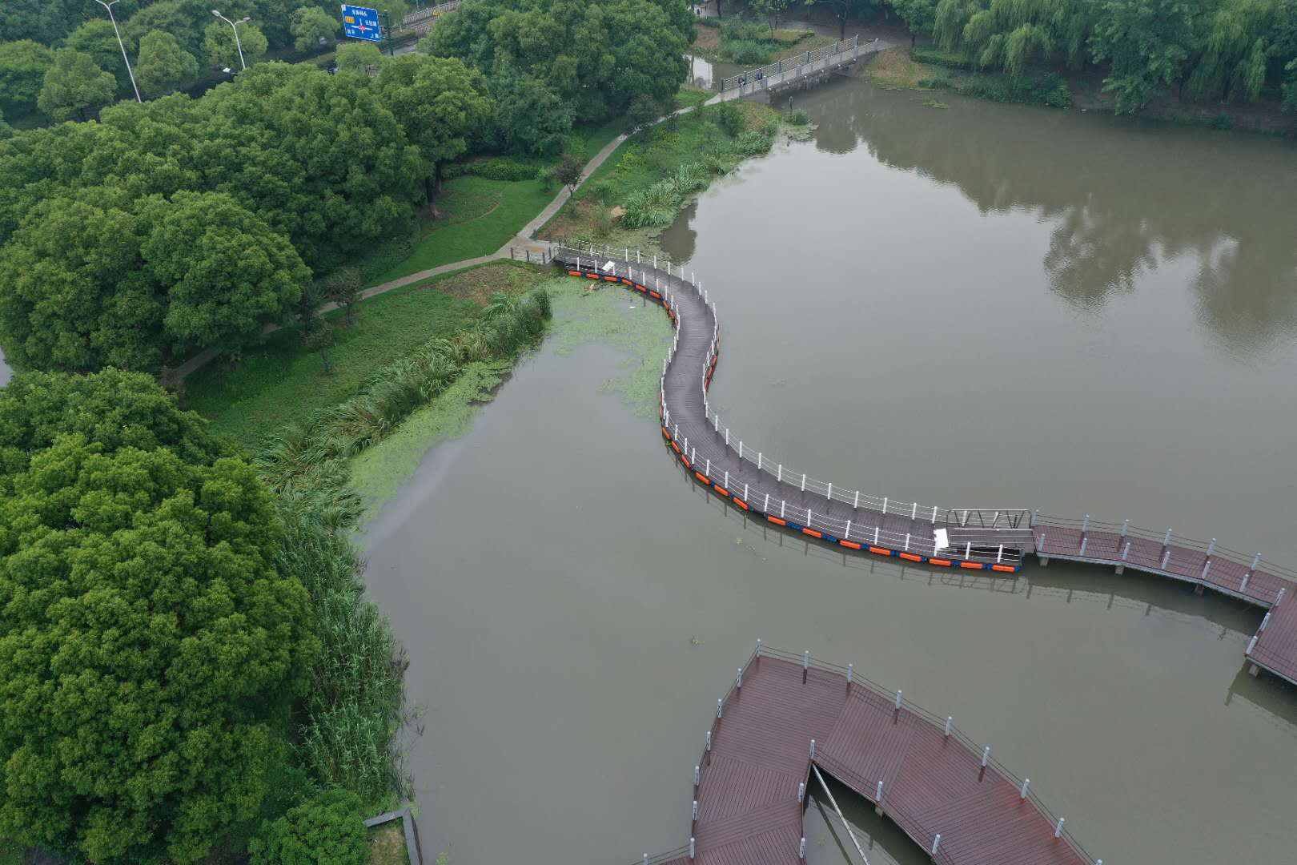
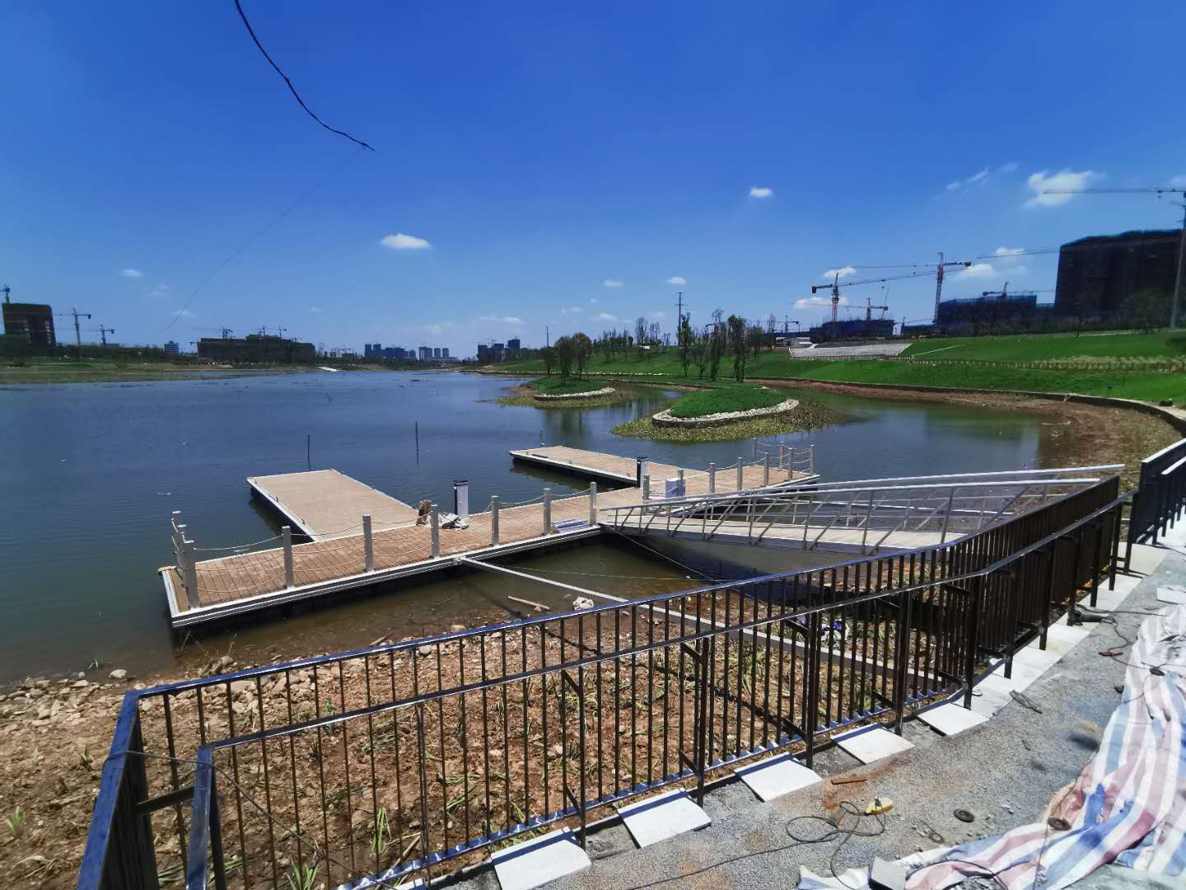
5.工程案例

